Slide 1










Xin chào các con
Hương Thảo
Notes:
Chào mừng các con đến với tiết học Tiếng Việt.

Slide 2








Bài 37: em êm im um
Thiết kế bởi: Hương Thảo – tranthao121004@gmail.com
Notes:
Hôm nay chúng mình sẽ tìm hiểu bài 37 các vần em, êm, im, um tiết 1 trang 86, cô mời cả lớp cùng mở SGK nào

Slide 3



Tiết 1
Hương Thảo – tranthao121004@gmail.com

Slide 4
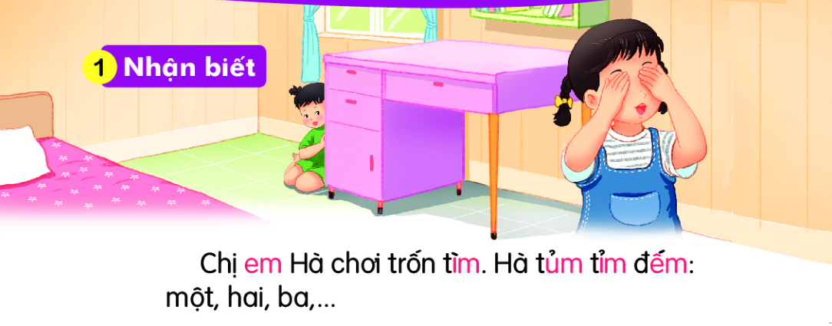
ìm
ủm
Chị em Hà chơi trốn tìm. Hà tủm tỉm đếm: một, hai, ba,…
em
ỉm
ếm

Slide 5


em
Notes:
Chúng mình sẽ cùng luyện đọc các vần mới nhé. Các con hãy đánh vần và đọc trơn theo cô nào: e mờ em - em

Slide 6
êm
Notes:
Ê mờ êm - êm

Slide 7
im
Notes:
I mờ im- im

Slide 8
um
Notes:
U mờ um- um

Slide 9

em
êm
im
um
đ
êm
đếm

Slide 10

2
Đọc
em
êm
im
um
§äc
đ
êm
đếm
êm
hẻm
kem
mềm
nếm
em
em
êm
ím
um
um
mỉm
tím
chụm
mũm
mỉm

Slide 11
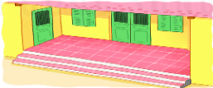


2
Đọc
thềm
thềm nhà
tem thư
em
tủm tỉm
tủm
tỉm

Slide 12
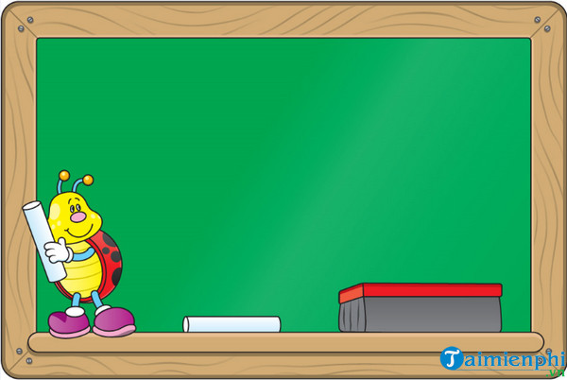
Viết bảng

Slide 13
Tiết 2
Hương Thảo – tranthao121004@gmail.com

Slide 14

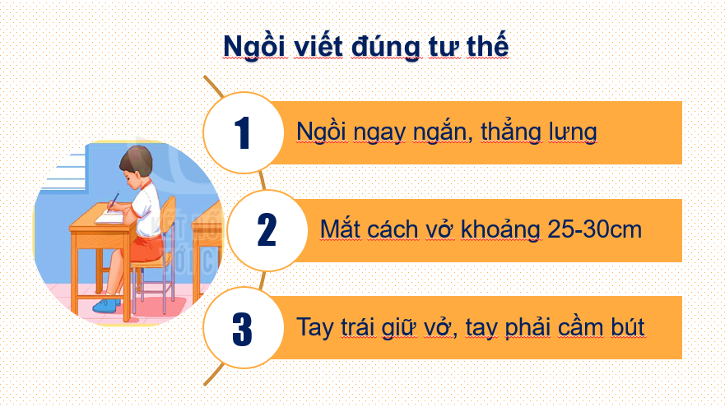
Bài 37 - trang 26, 27

Slide 15
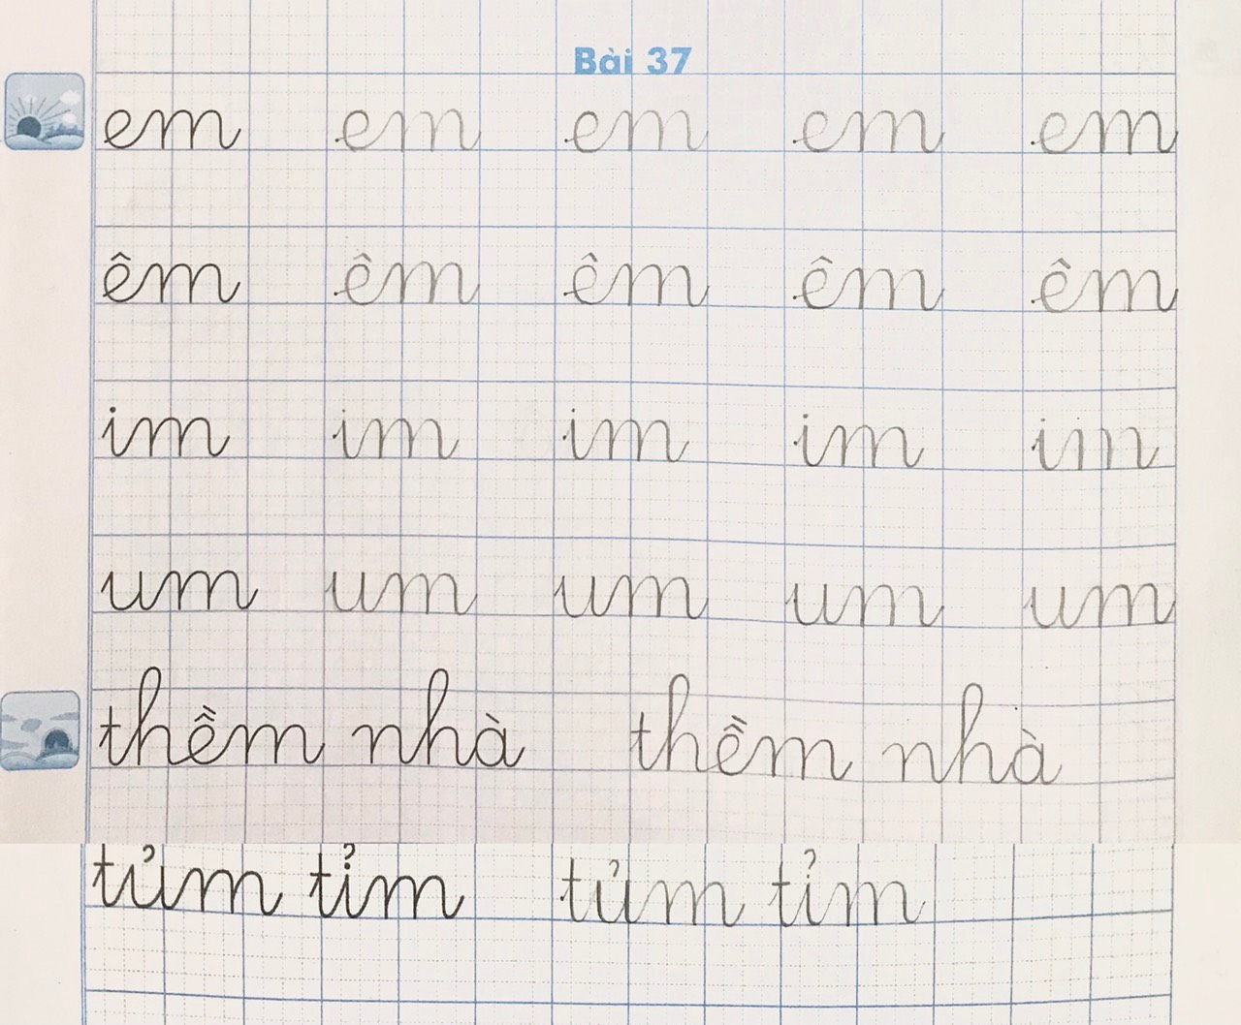
3
Tập viết
Notes:
.

Slide 16
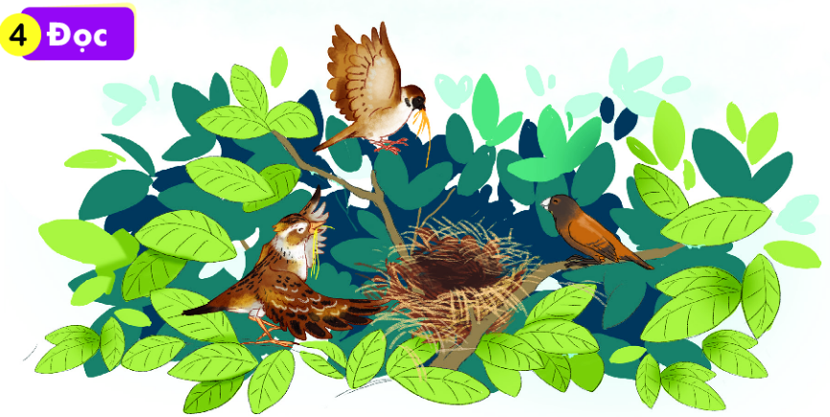
4. Đọc
Chim ri cần cù tìm cỏ khô về làm tổ. Đêm qua, nó bị ốm. Chim sẻ và chim sơn ca đến thăm, đem cho nó túm rơm. Chim ri cảm ơn sẻ và sơn ca.

Slide 17


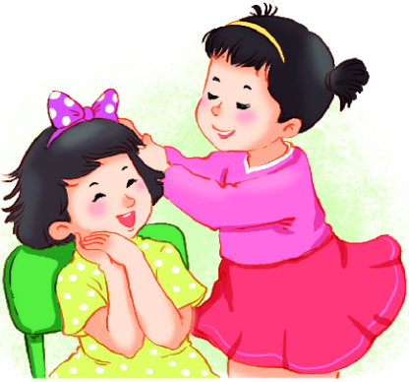
Giúp bạn

Slide 18

Tạm biệt và
hẹn gặp lại!

